Slide 1
래퍼 클래스
발표자 : 박은주
Notes:
오늘은 Java의 래퍼 클래스에 대해 발표하도록 할게

Slide 2
목차
래퍼 클래스(Wrapper Class)란?
래퍼 클래스의 특징
오토박싱(AutoBoxing), 오토언박싱(AutoUnboxing)
정리
Notes:
발표는 다음 순서로 진행돼
첫째, 래퍼 클래스의 정의와 기본적인 내용을 알아보고
둘째, 래퍼 클래스의 특징을 살펴본다음
셋째, 오토박싱과 오토언박싱에 대한 개념을 다룰 예정이야.
마지막으로 정리하고 Q&A 시간을 갖도록 할게

Slide 3
1. 래퍼 클래스란?
정의
기본형(primitive) 타입을 객체처럼 사용할 수 있게 해주는 클래스
포장(wrap)
100
100
객체
Notes:
먼저 래퍼 클래스의 정의를 알아보자면 래퍼클래스는 기본형 타입을 객체처럼 사용할 수 있게 해주는 클래스야.
예를 들어, 그냥 숫자 100이 아니라 '100이라는 값을 가진 객체'로 포장해서 더 다양한 기능을 쓸 수 있게 만들어 주는 거지

Slide 4
1. 래퍼 클래스란?
주요 래퍼 클래스
기본 타입 | 래퍼 클래스
byte | Byte
short | Short
int | Integer
long | Long
float | Float
double | Double
char | Character
boolean | Boolean
Notes:
주요 래퍼 클래스를 가져와봤는데 대부분 기본형 타입에서 대문자로만 변경되어 있는걸 확인 할 수 있어.

Slide 5
1. 래퍼 클래스란?
만들어진 계기
컬렉션 클래스와 같은 객체 기반 데이터 구조와 함께 사용되기 위해서
null 값을 허용해야 되는 경우
Notes:
그렇다면 래퍼 클래스는 왜 만들어졌을까?
첫번째는 컬렉션 클래스와 같은 객체 기반 데이터 구조와 함께 사용되기 위해서야.
기본형 타입은 객체가 아니기 때문에 ArrayList와 같은 객체 기반 자료구조에 저장할 수 없어.
따라서 래퍼클래스는 기본형 타입을 객체로 변환하여 이러한 문제를 해결한거야.
두번째 null 값을 허용해야 하는 경우도 기본형 타입으로는 처리할 수 없기에 래퍼 클래스가 필요하게 된거지

Slide 6
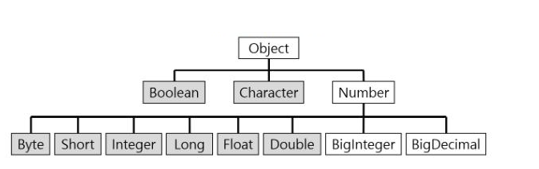
1. 래퍼 클래스란?
출처) https://velog.io/@guswns3371/Wrapper-Class%EB%9E%80
래퍼 클래스는 모두 java.lang 패키지에 포함되어 있음
숫자를 다루는 래퍼 클래스는 모두 Number 클래스를 상속받음

Slide 7

2. 래퍼 클래스의 특징
null 값 허용
기본형 타입은 null을 가질수 없지만
래퍼 클래스는 객체이므로 null 값 허용이 가능함
불변성(Immutability)
final로 되어있어서 객체 값을 변경 할 수 없음
Notes:
래퍼 클래스의 주요 특징 2가지를 알아보도록 할게
첫째, null 값을 허용 할 수 있다.
기본형 타입은 null을 가질수 없지만 객체인 래퍼 클래스는 가능해
둘째, 불변성
래퍼 클래스는 final로 선언되어 한 번 생성된 객체의 값은 변경 할 수 없어.
첨부한 이미지는 데이터를 담고 있는 value 변수인데 앞에 final로 붙어있는게 보이지?

Slide 8
3. 오토박싱, 오토언박싱
박싱(Boxing)
래퍼 클래스
기본형
언박싱(Unboxing)
Notes:
이제 오토박싱과 오토언박싱에 대해 살펴볼게.
먼저 박싱과 언박싱에 대해 말하자면 박싱은 기본형 타입을 래퍼 클래스로 변환하는걸 의미하고,
언박싱은 반대로 래퍼클래스에서 기본형 타입으로 변환하는걸 의미해.
박싱은 이미지처럼 주로 XX.valueOf() 메소드를 이용해서 하고
언박싱은 xxValue() 메소드를 이용해서 해. 예를 들어 Integer 타입을 int로 변경한다면 intValue()를 사용해야되는거야.

Slide 9
3. 오토박싱, 오토언박싱
오토박싱(AutoBoxing), 오토언박싱(AutoUnboxing)
기본형 타입과 래퍼 클래스간의 자동 형변환을 의미하며,
컴파일 단계에서 수행됨
자바 1.5부터 추가되었음
코드가 간결해지는 장점이 있지만,
NPE 오류가 발생할 수 있다는 단점이 있음
Notes:
오토박싱과 오토언박싱은 앞서 설명한 개념과 동일하지만 컴파일단계에서 자동으로 형변환을 해주는걸 의미해.
자바 1.5부터 추가되었고 코드를 간결하게 작성할 수 있게 해줘.
하지만 이러한 과정에서 NPE 오류가 발생 할 수도 있어.

Slide 10
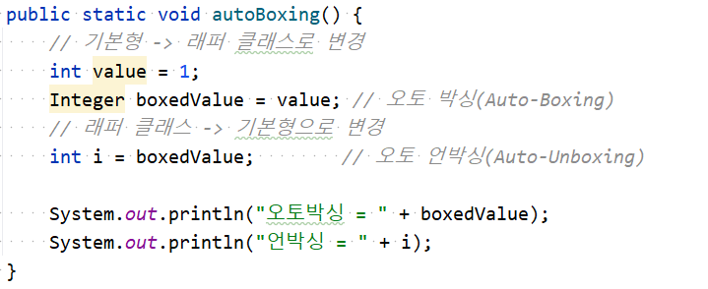

3. 오토박싱, 오토언박싱
실행결과
Notes:
소스 코드를 통해 오토박싱과 오토언박싱 과정을 좀 더 살펴볼게.

Slide 11
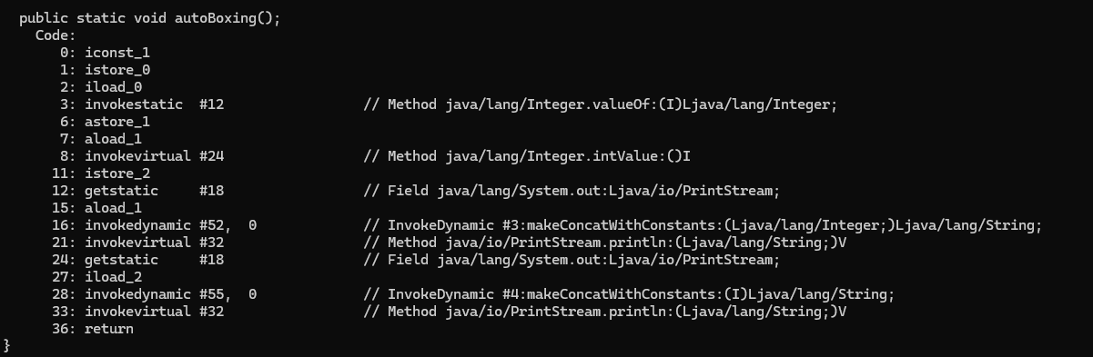
3. 오토박싱, 오토언박싱
실행결과

Slide 12
4. 정리
래퍼 클래스
기본형 타입을 객체로 다룰 수 있게 해주는 클래스
컬렉션과 같은 객체 기반 자료 구조에서 기본 타입을 저장하기 위해서 만들어졌음
래퍼 클래스 특징
null 값을 처리 할 수 있으며 불변 객체임
Notes:
지금까지 발표한 내용을 정리해볼게.
래퍼 클래스는 기본형 타입을 객체로 다룰 수 있게 해주는 클래스입니다.
컬렉션과 같은 객체 기반 자료 구조에서 기본형 타입을 저장하기 위해 만들어졌습니다.
래퍼 클래스는 null 값을 처리할 수 있으며, 불변 객체입니다.

Slide 13
4. 정리
오토박싱과 오토언박싱
자바에서 기본형 타입과 래퍼 클래스간의 자동 형변환을 의미함
개발자가 명시적으로 변환할 필요 없어서 코드가 간결해짐
Notes:
오토박싱과 오토언박싱는 기본형 타입과 래퍼 클래스간의 자동 형변환을 의미하며 코드의 간결성을 높일 수 있습니다.

Slide 14
Q&A
Notes:
이제 질문을 받을게.

Slide 15
Q. int, char 타입만 래퍼 클래스명이 다른 이유?
Notes:
int와 char는 의미를 명확히 전달하기 위해 더 긴 단어인 "Integer"와 "Character"를 사용했습니다.

Slide 16
Q. BigIntegr, BigDecimal 클래스가 추가된 이유?
Notes:
BigInteger는 범위를 초과하는 큰 정수를 처리하기 위해서, BigDecimal는 소수점 계산의 정밀도를 보장하기 위해 추가되었습니다.
자바 1.1에 추가되었으며 다른 래퍼 클래스는 자바 1.0에서 추가되었음.

Slide 17
감사합니다

Slide 18
참고
https://www.tcpschool.com/java/java_api_wrapper
https://medium.com/@s23051/%EB%9E%98%ED%8D%BC-%ED%81%B4%EB%9E%98%EC%8A%A4%EB%9E%80-wrapper-class-cc5aa6f7cdd1
https://velog.io/@guswns3371/Wrapper-Class%EB%9E%80

